Slide 1
체스 프로젝트
학생별 평가 기준표

Slide 2
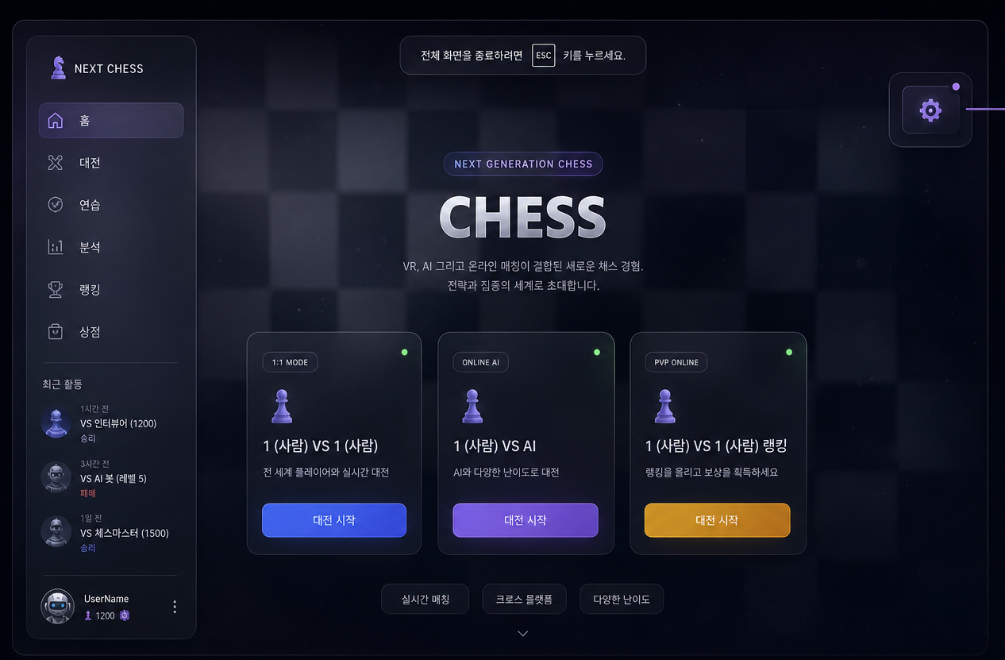
01
메인 페이지
📋 구현 내용
📝 평가 기준
프로젝트 소개
항목
배점
UI 디자인
20점
시작 버튼
메뉴 연결
20점
메뉴 연결
반응형 구성
20점
코드 구조
20점
기능 완성도
20점
합 계
100점

Slide 3
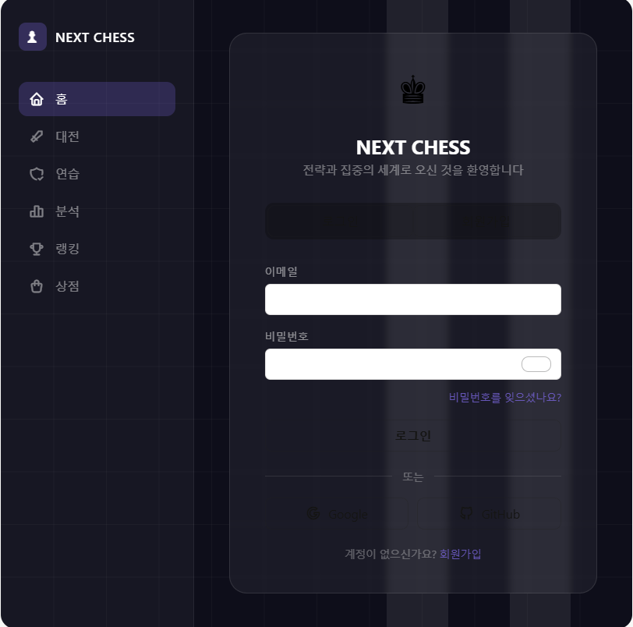
02
로그인/회원가입
📋 구현 내용
📝 평가 기준
회원가입
항목
배점
회원가입 기능
30점
로그인
로그인 기능
30점
로그아웃
Firebase 활용
20점
UI
10점
예외 처리
10점
합 계
100점

Slide 4
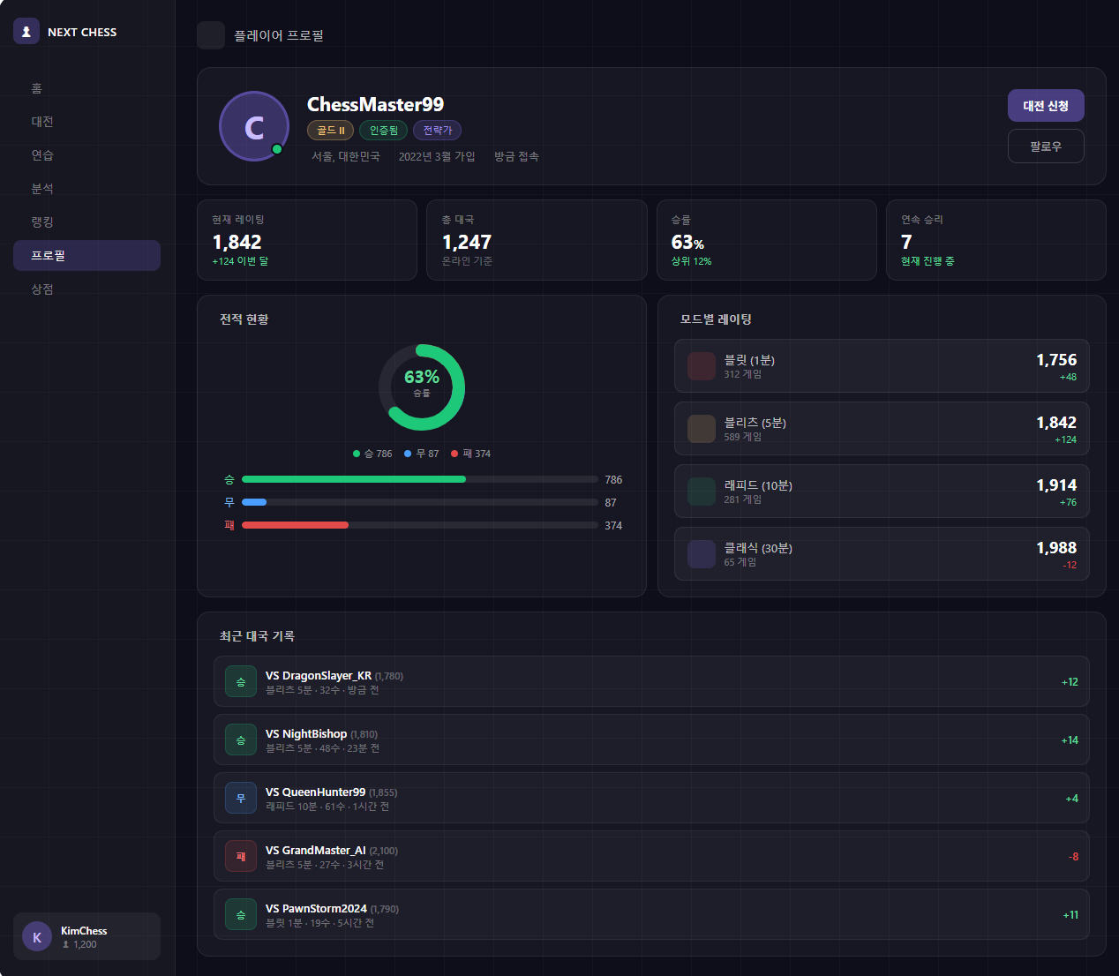
03
플레이어 프로필
📋 구현 내용
📝 평가 기준
사용자 정보
항목
배점
프로필 표시
30점
전적 표시
전적 관리
30점
디자인
20점
통계 시각화
20점
합 계
100점

Slide 5
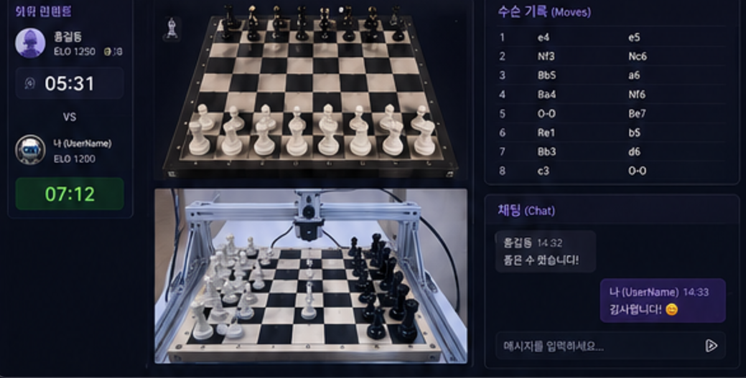
04
온라인 대국 화면
📋 구현 내용
📝 평가 기준
체스판 출력
항목
배점
체스판 구현
40점
말 이동
이동 기능
30점
실시간 카메라 기능
10점
채팅 기능
20점
합 계
100점

Slide 6
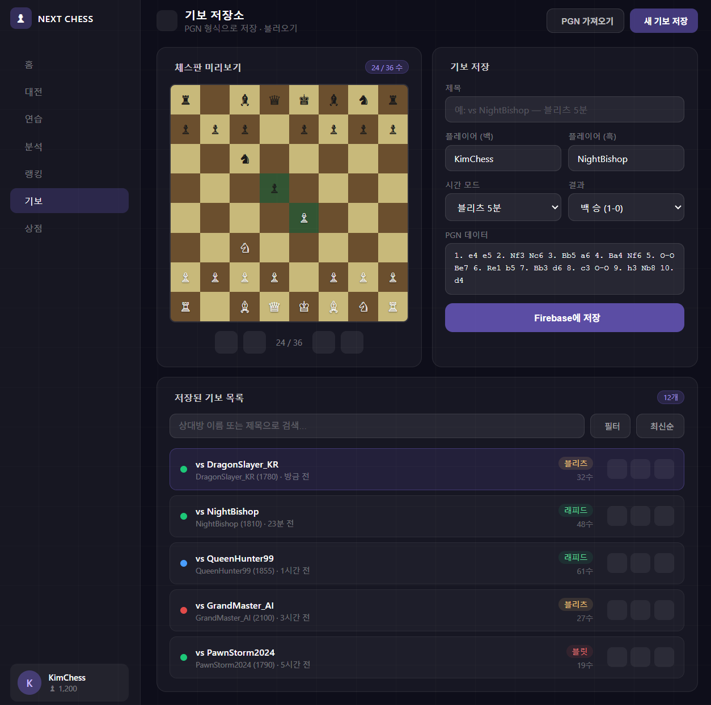
05
체스 기보 저장
📋 구현 내용
📝 평가 기준
PGN 저장
항목
배점
저장 기능
40점
기보 불러오기
불러오기
30점
UI
10점
데이터 관리
20점
합 계
100점

Slide 7
06
경기 관전 페이지
📋 구현 내용
📝 평가 기준
실시간 관전
항목
배점
실시간 갱신
40점
채팅기능
UI
20점
데이터 처리
20점
반응성 및 안정성
20점
합 계
100점

Slide 8
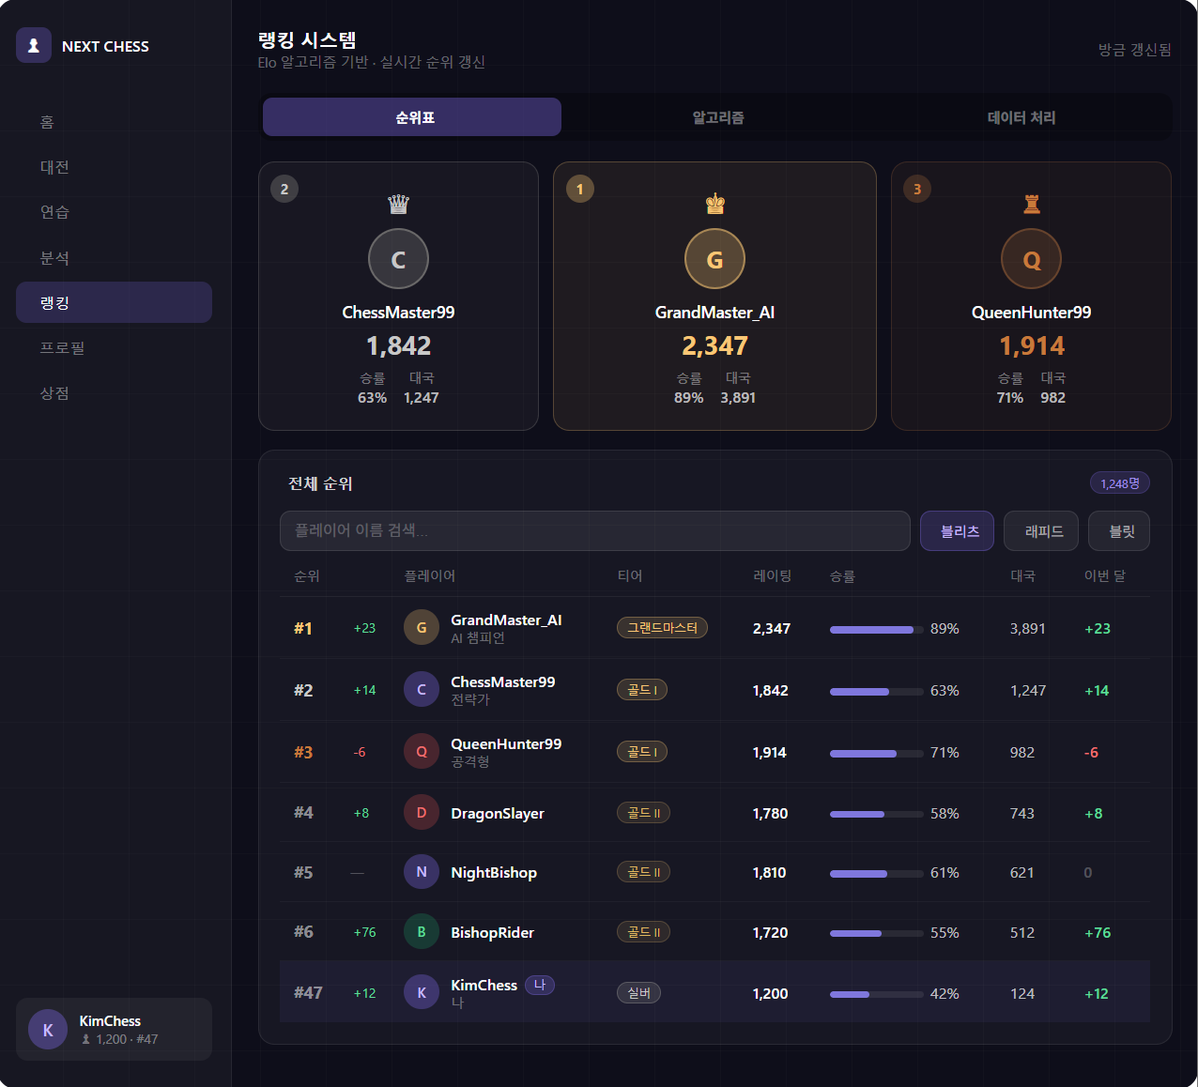
07
랭킹 시스템
📋 구현 내용
📝 평가 기준
승률 계산
항목
배점
랭킹 알고리즘
40점
랭킹 표시
데이터 처리
30점
UI
10점
데이터 분석
20점
합 계
100점

Slide 9
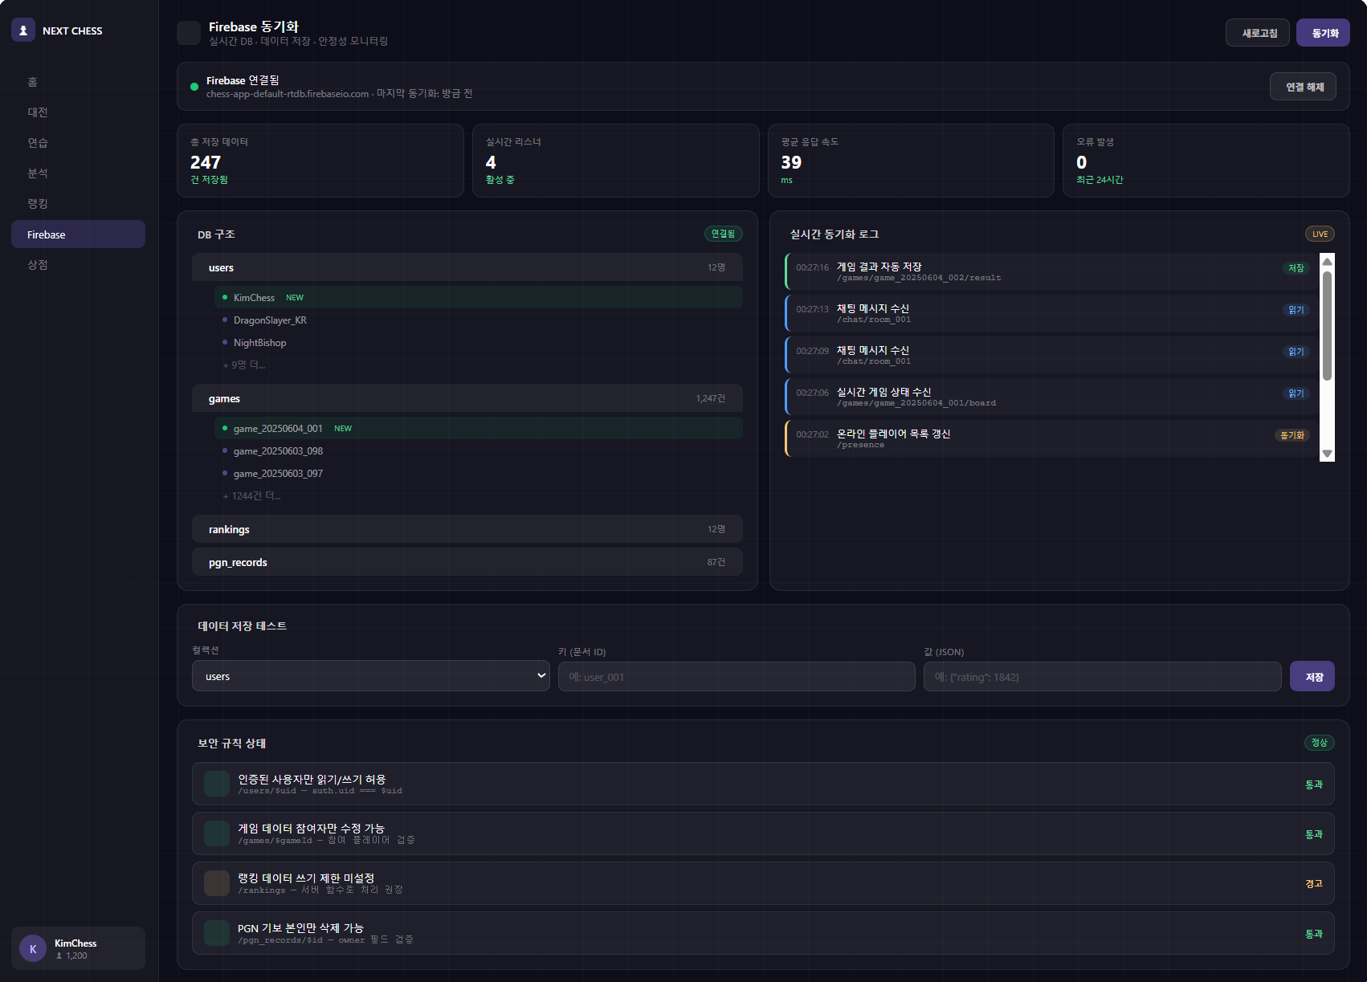
08
Firebase 동기화
📋 구현 내용
📝 평가 기준
실시간 DB
항목
배점
데이터 저장
30점
실시간 동기화
40점
안정성
10점
데이터 구조 설계
20점
합 계
100점

Slide 10
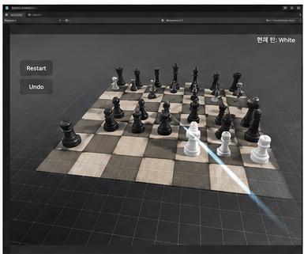
09
VR 체스 연동
📋 구현 내용
📝 평가 기준
Unity 데이터 연동
항목
배점
Unity 연동
40점
데이터 송수신
30점
시연
30점
합 계
100점

Slide 11
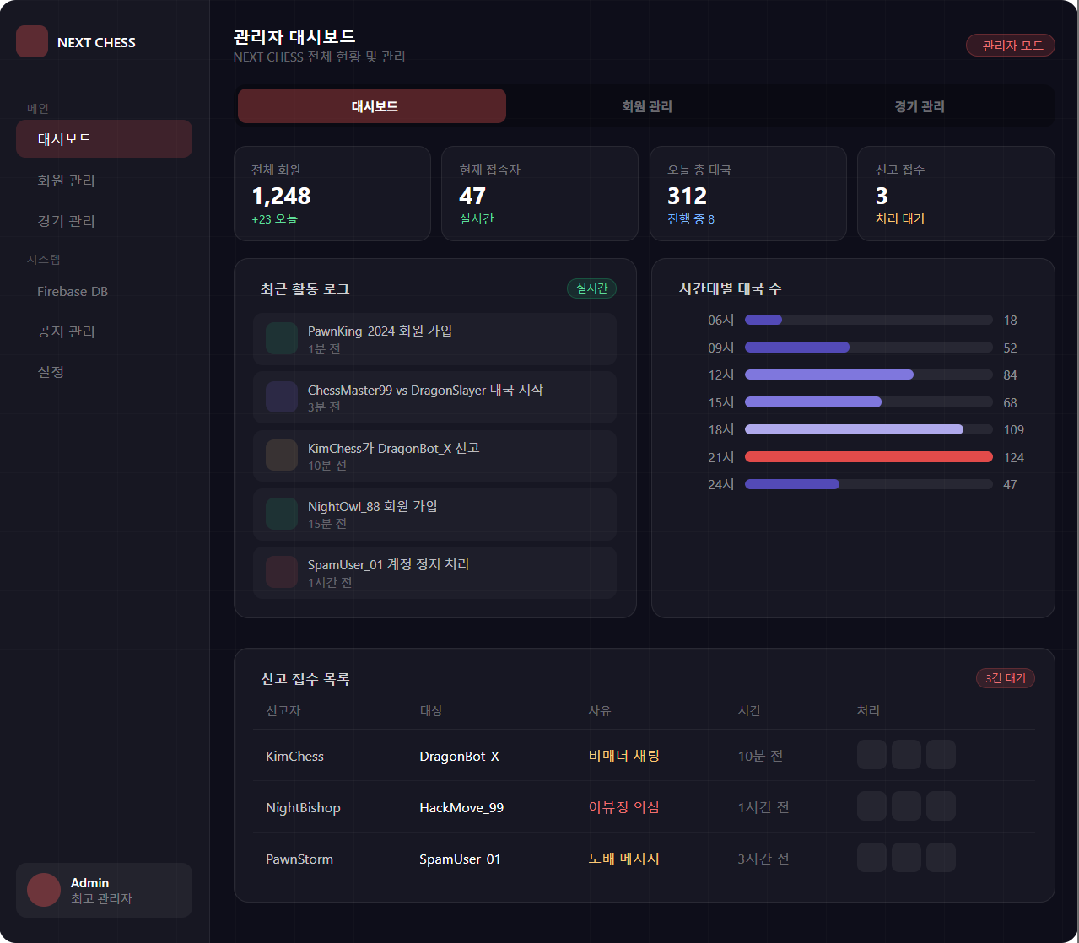
10
관리자 페이지
📋 구현 내용
📝 평가 기준
회원 관리
항목
배점
관리 기능
40점
경기 관리
데이터 처리
30점
UI
10점
권한 관리
20점
합 계
100점

Slide 12
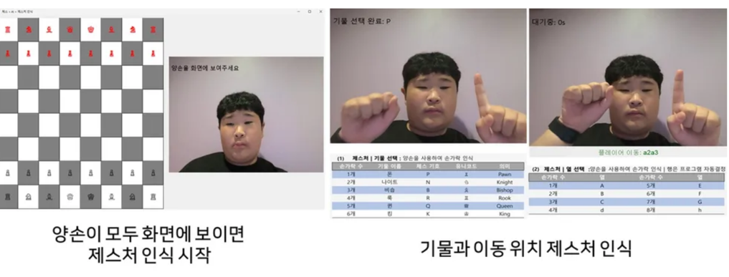
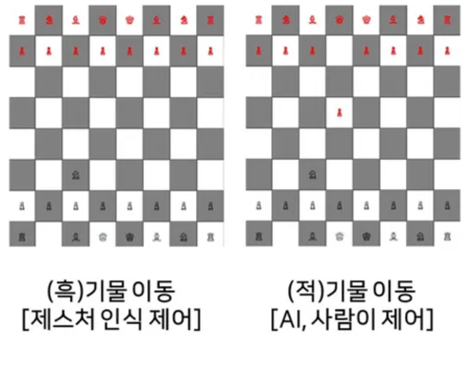

Slide 13
00
체스 + 제스처 프로젝트 평가 기준
📋 구현 내용
📝 평가 기준
손 검출 성공 여부
항목
배점
제스처 인식 정확도
20점
양손 인식 여부
체스 말 선택 및 이동 기능
20점
AI 체스 연동 가능
사용자 인터페이스(UI)
20점
실시간 데이터 처리
20점
오류 처리 및 안정성
20점
합 계
100점

